Slide 1

Portál dopravy
Agendy a práce s klientem

Slide 2
Téma
Práce s klientem Portálu dopravy
v ekosystému základních registrů
a propojeného datového fondu
dnes a v blízké budoucnosti

Slide 3
Základy práce s klientem
Princip bezpečnosti
Jednoznačné ztotožnění
Práce s bezvýznamovými identifikátory
po vzoru NAP

Slide 4
Příklad Portálu dopravy dnes
Multiagendový portál (věcně i technicky)
Přihlášení pouze prostřednictvím NIA
Ztotožnění v rámci agendy
Využití BSI a AIFO jako identifikátorů
Využití ISSS pro komunikaci se všemi AIS

Slide 5
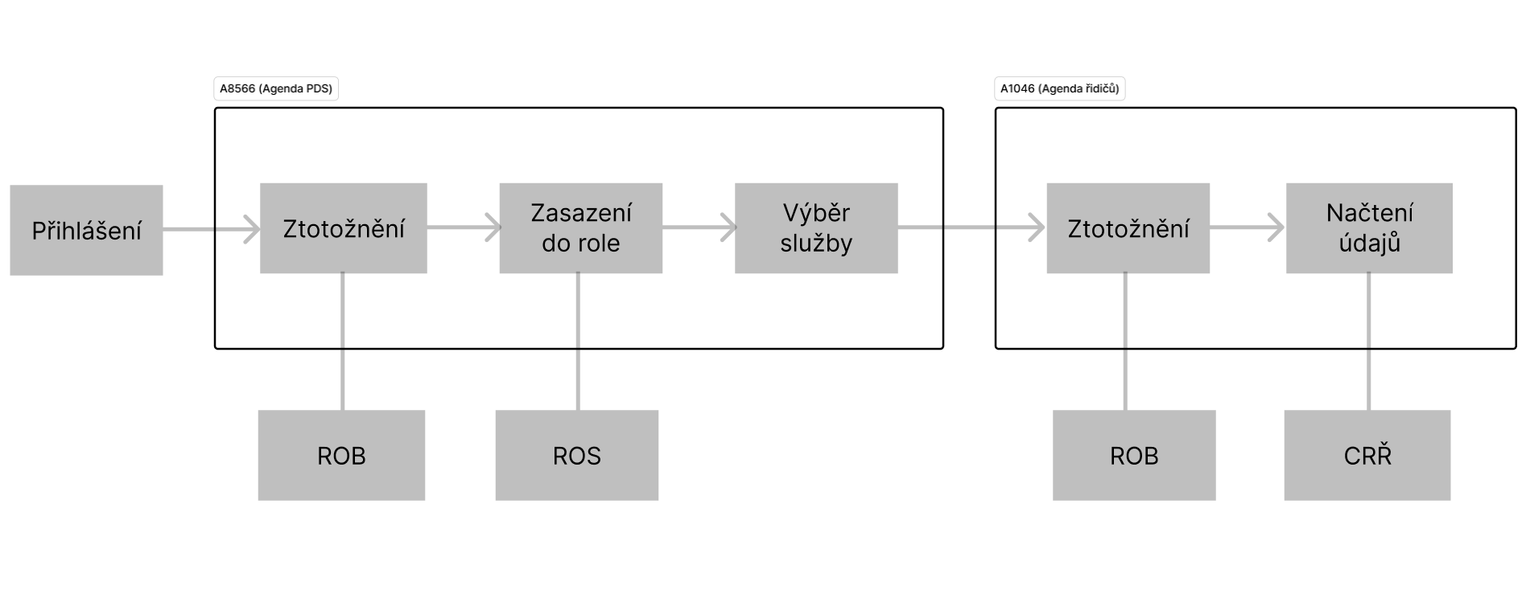
Práce s klientem Portálu dopravy dnes
Ztotožnění uživatele v příslušné agendě (namísto A1046
lze dosadit jinou agendu)

Slide 6
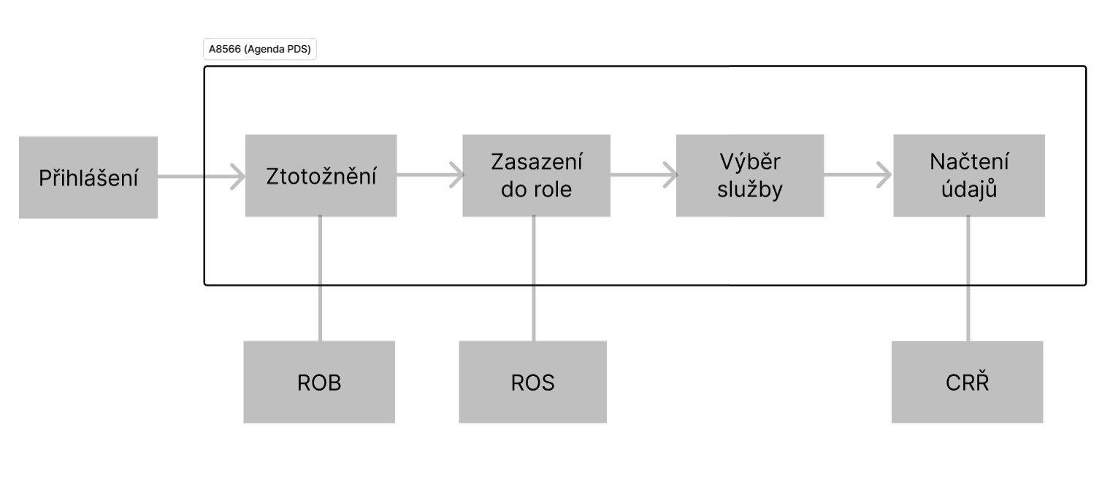
Práce s klientem Portálu dopravy v blízké budoucnosti
Ztotožnění uživatele pouze v „portálové“ agendě A8566

Slide 7
Děkuji Vám za pozornost
Jan.Kalina@mdcr.cz

